Slide 1

Pronóstico y presupuesto del recaudo 2026
Reto 3
Proyectar mes a mes cuánto recaudará Colsubsidio en 2026 y con qué margen puede desviarse
Reto 3 · Prueba técnica Senior Data Scientist
Daniel Alejandro Córdoba Pulido
Notes:
Presentación del Reto 3 de la prueba técnica: pronosticar el recaudo mensual de 2026, fijar el presupuesto anual y explicar con qué margen puede desviarse.

Slide 2
¿Cuánto recaudaremos en 2026 y con qué margen de error?
1
2
3
¿Cuánto recaudaremos?
¿Con qué margen?
¿Qué lo mueve?
Un pronóstico mes a mes para los 12 meses de 2026 y su total anual.
Un rango probable honesto, que reconozca que los meses no se equivocan de forma independiente.
El patrón del año y si las variables económicas externas ayudan a pronosticar.
Nuestro foco: un presupuesto simple de explicar, honesto y con su margen de error a la vista.
El camino que recorrimos
Entender los datos
Comparar modelos con un examen honesto
Explicar el patrón y lo que no mueve el pronóstico
Proponer el presupuesto
Problema 3 · Pronóstico y presupuesto de recaudo 2026
2
Notes:
Más que un número, la Dirección Financiera necesita un presupuesto defendible. Por eso el trabajo responde tres preguntas: cuánto recaudaremos mes a mes, qué margen de error tiene ese número y qué patrones o variables lo mueven. El camino fue: revisar los datos, comparar modelos con un examen honesto, explicar el patrón y proponer cómo usar el presupuesto.

Slide 3
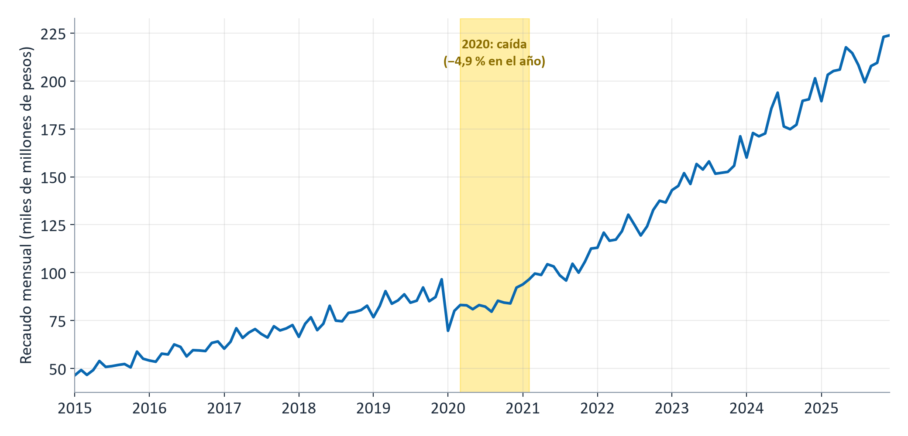
Partimos de 11 años de recaudo mensual que crece con un patrón claro
132 meses
de enero de 2015 a diciembre de 2025, sin datos faltantes ni repetidos
2,51 billones
de pesos recaudados en 2025
+15,1 %
crecimiento promedio por año; 2020 fue el único año que cayó
El recaudo tiene tendencia creciente y un patrón que se repite cada año. En 2020 cayó 4,9 % y desde 2021 volvió a crecer.
Problema 3 · Pronóstico y presupuesto de recaudo 2026
3
Notes:
La base tiene 132 meses completos, de enero de 2015 a diciembre de 2025, sin datos faltantes ni repetidos. El recaudo de 2025 fue de 2,51 billones de pesos. En promedio el recaudo anual creció 15,1 % por año. El único año que cayó fue 2020 (-4,9 %), y en 2021 se recuperó con 22,9 %. En 2025 creció 15,8 %. La serie tiene tendencia creciente y un patrón que se repite cada año.

Slide 4
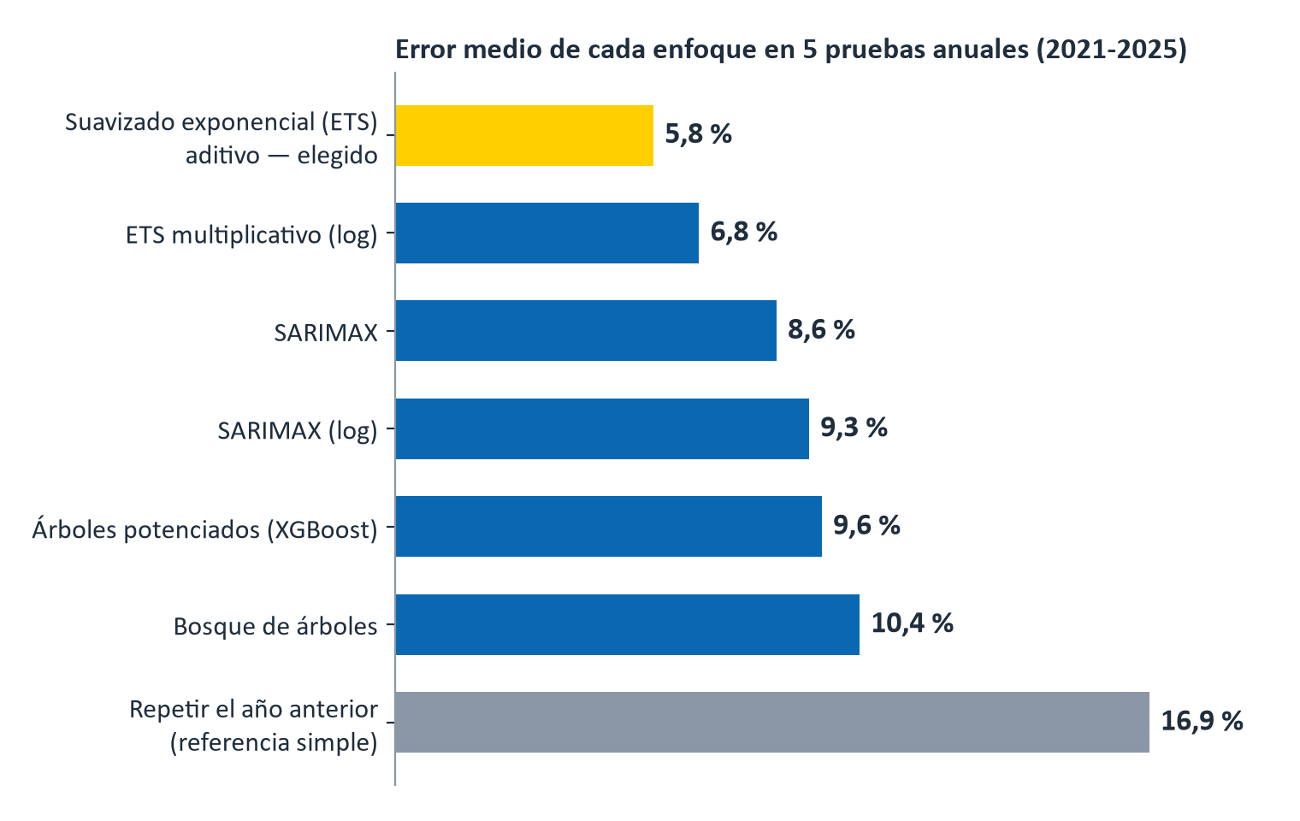
El modelo más simple fue el que mejor pronosticó, probado en 5 años distintos
5,8 %
error medio del modelo elegido en 5 pruebas anuales (2021-2025)
2,1 %
error en 2025, pronosticado sin ver ese año; en 2021 fue de 9,6 %
66 %
menos error que repetir el mismo mes del año anterior (la referencia más simple)
Cifras del análisis, por validar. Error medido como MAPE (error porcentual medio) sobre 12 meses en cada año de prueba; MASE medio del ETS: 0,761.
Problema 3 · Pronóstico y presupuesto de recaudo 2026
4
Notes:
Pusimos a competir siete enfoques con el mismo examen: pronosticar cada año de 2021 a 2025 usando solo lo que se sabía antes de ese año. El suavizado exponencial (ETS) aditivo tuvo el menor error medio, 5,8 %, y reduce 66 % el error frente a repetir el mismo mes del año anterior. Su error ha bajado con los años: 9,6 % en 2021 y 2,1 % en 2025, el año que pronosticó sin verlo. Los modelos de aprendizaje automático (árboles) fueron más complejos y quedaron atrás. El MASE de 0,76 (menor que 1) confirma que supera al pronóstico ingenuo.

Slide 5
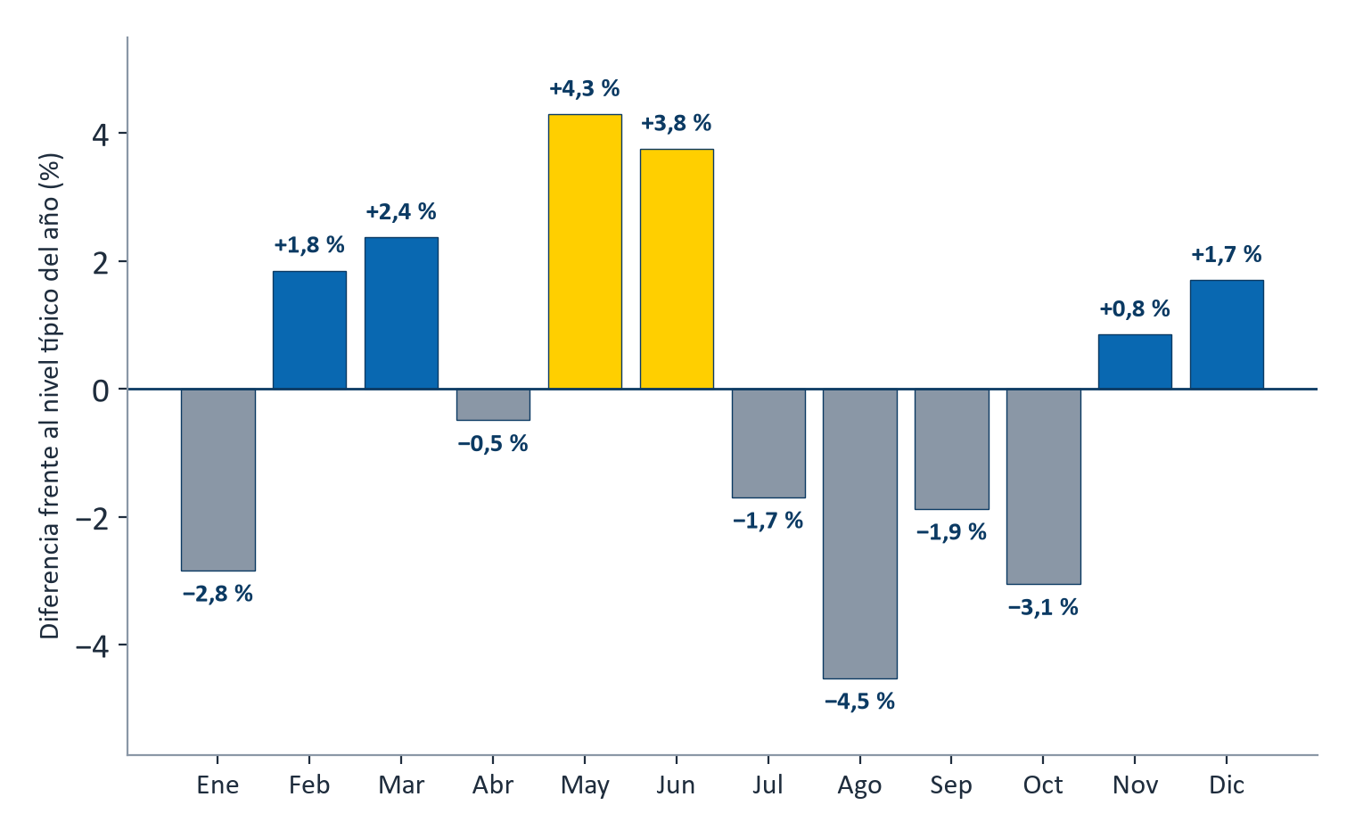
El recaudo tiene un patrón anual: mayo y junio suben, agosto es el mes más bajo
+4,3 %
Mayo y junio
los meses de mayor recaudo (mayo 4,3 %, junio 3,8 %)
−4,5 %
Agosto
el mes más bajo del año frente al nivel típico
+1,7 %
Diciembre
sube, pero su tamaño depende del método de análisis
Cifras verificadas en el ledger (C-R3-012 a 015). Junio es pico en los tres métodos probados; el mes más bajo y diciembre dependen del método.
Problema 3 · Pronóstico y presupuesto de recaudo 2026
5
Notes:
Separamos la serie en tendencia, patrón estacional y residuo. El patrón se repite cada año con una fuerza de 0,49 (en una escala de 0 a 1). Mayo (4,3 %) y junio (3,8 %) son los meses con más recaudo frente al nivel típico del año; agosto (-4,5 %) es el más bajo. Probamos tres métodos de descomposición: junio es un pico en los tres, pero el mes más bajo y el tamaño de diciembre dependen del método, y lo decimos tal cual.

Slide 6
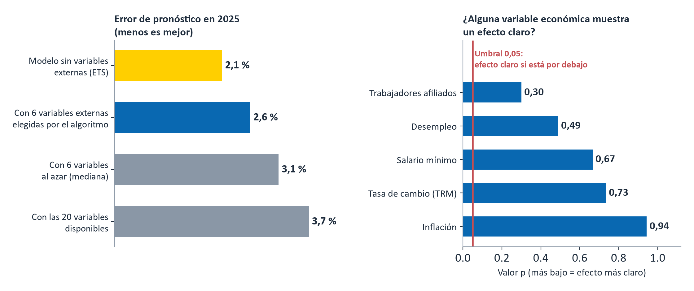
Las variables económicas externas no mejoran el pronóstico, por eso el presupuesto no depende de ellas
Cómo leerlo
Con variables externas el error sube de 2,1 % a 2,6 %.
18 de cada 100 selecciones al azar rinden igual o mejor.
Ninguna variable tiene un efecto claro (valor p por encima de 0,05).
Por eso el presupuesto no depende de proyecciones de tasa de cambio, inflación, desempleo o salario mínimo de 2026, que además están sujetas a decisiones políticas.
Cifras del análisis, por validar. Error en el hold-out de 2025; 150 combinaciones al azar de 6 variables; valor p del análisis explicativo con variables rezagadas 12 meses.
Problema 3 · Pronóstico y presupuesto de recaudo 2026
6
Notes:
Probamos si agregar variables externas (tasa de cambio, inflación, salario mínimo, desempleo, trabajadores afiliados y su historia) mejoraba el pronóstico. Un algoritmo genético eligió las 6 más útiles de 20, pero aun así el modelo con variables externas tuvo error de 2,6 % en 2025 frente a 2,1 % del modelo sin ellas. Además, 18 de cada 100 combinaciones de 6 variables elegidas al azar igualan o superan a la selección del algoritmo: no es señal. En el análisis explicativo ninguna variable muestra un efecto claro (el valor p más bajo es 0,30). Salario mínimo, tasa de cambio y trabajadores afiliados crecen casi en línea recta con los años y funcionan como un reloj, no como un efecto económico. Por eso el pronóstico y el presupuesto no dependen de proyecciones macroeconómicas de 2026.

Slide 7
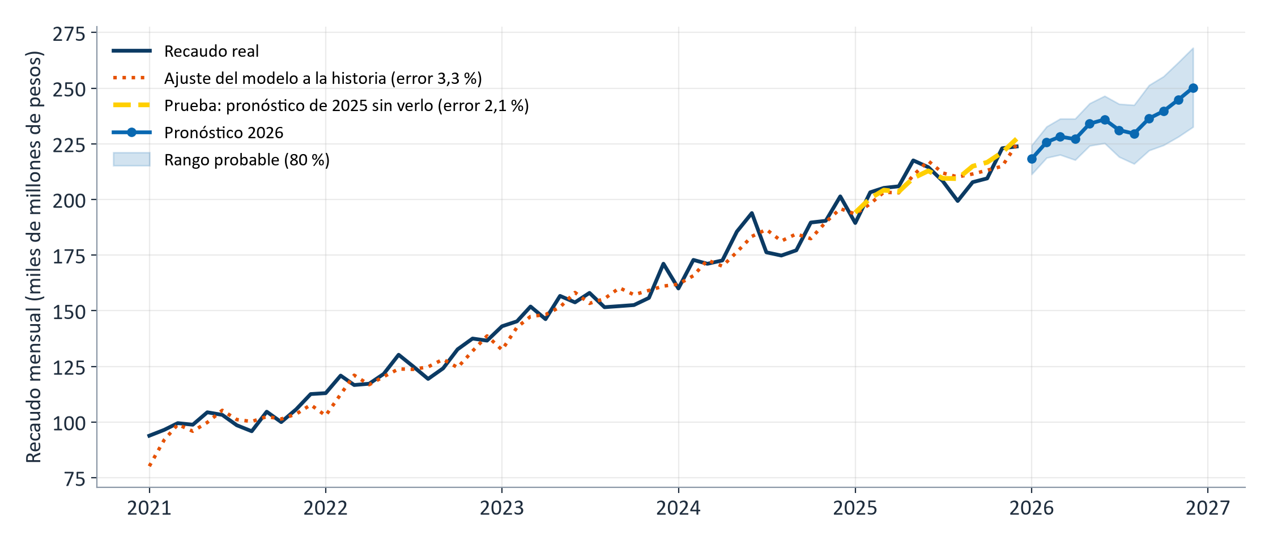
El pronóstico 2026 sigue el patrón de los últimos años y acierta cuando se prueba sin ver 2025
Cifras del análisis, por validar. El rango mensual del 80 % sale de la misma simulación de 2.000 trayectorias; error de la prueba de 2025: 2,1 %.
Problema 3 · Pronóstico y presupuesto de recaudo 2026
7
Notes:
El gráfico muestra el recaudo real en azul oscuro, cómo el modelo se ajusta a la historia en naranja y el pronóstico de 2025 que hizo sin ver ese año en amarillo: el error fue de 2,1 %. Esa es la prueba honesta. El ajuste a la historia es de 3,3 %, pero ese modelo sí vio esos datos. En azul está el pronóstico de 2026 con su rango probable del 80 %. El patrón anual se mantiene: el mes más bajo del año es enero (218 mil millones) y el más alto diciembre (250 mil millones).

Slide 8
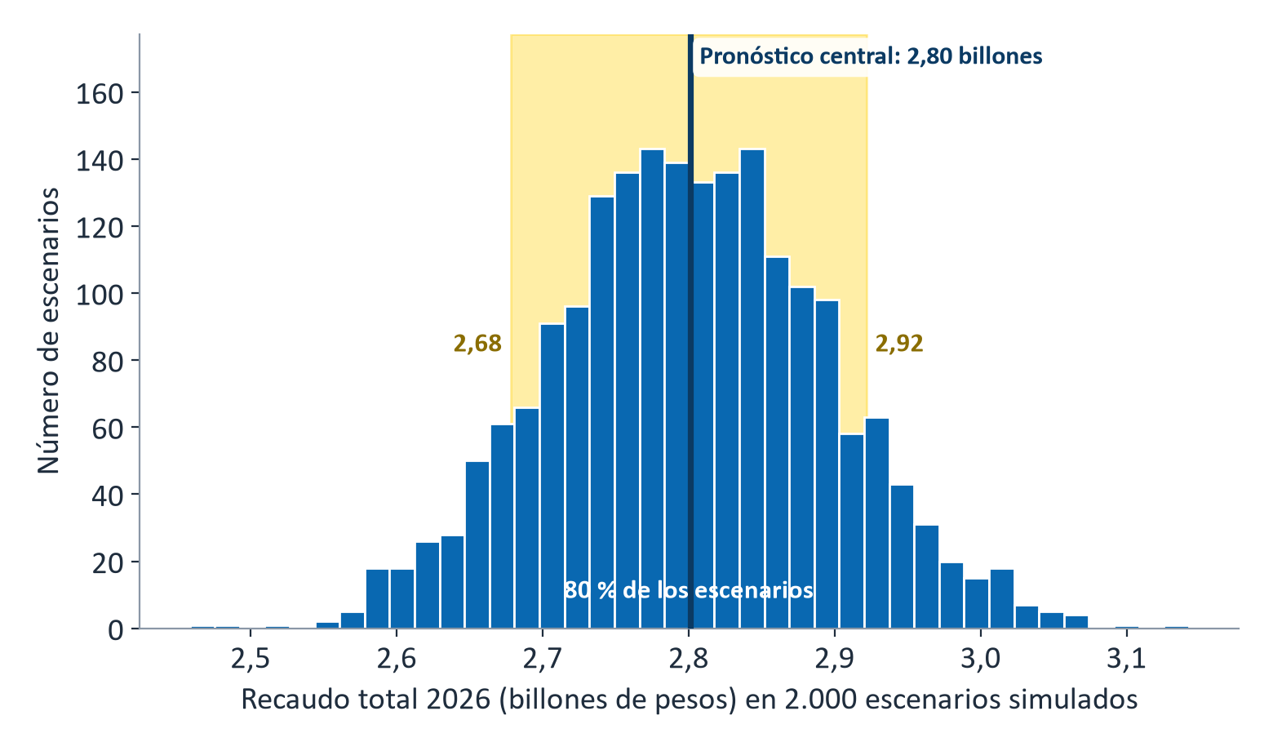
Presupuesto 2026: 2,80 billones, con un rango probable de 2,68 a 2,92
2,80 billones
recaudo 2026 proyectado: 11,7 % más que en 2025
−4,4 % / +4,3 %
margen probable (80 %) por debajo y por encima del central
11,7 % vs 15,8 %
crecimiento proyectado frente al de 2025: el pronóstico es prudente
Total e intervalo verificados con código independiente en el ledger (C-R3-016 a 018). Intervalo del 80 % por simulación de 2.000 trayectorias conjuntas del año.
Problema 3 · Pronóstico y presupuesto de recaudo 2026
8
Notes:
El presupuesto oficial es el pronóstico central del modelo: 2,801 billones de pesos, 11,72 % más que en 2025. El rango se calcula simulando 2.000 trayectorias completas del año, porque los meses no se equivocan de forma independiente: sumar intervalos mensuales subestimaría la incertidumbre. Con 80 % de probabilidad el recaudo quedará entre 2,68 y 2,92 billones, hasta 4,4 % por debajo o 4,3 % por encima del central. Ojo: el modelo proyecta un crecimiento de 11,7 %, menor que el 15,8 % de 2025; es un pronóstico prudente, y si la gerencia espera que el ritmo reciente continúe, debe decidirlo de forma explícita.

Slide 9
Un presupuesto respaldado por evidencia: usarlo con su rango y vigilarlo mes a mes
1
Usar ya
2
Vigilar mes a mes
3
Para fortalecer
Presupuesto base 2026: 2,80 billones (11,7 % sobre 2025).
Rango para escenarios: de 2,68 a 2,92 billones.
Calendario mensual con el patrón del año: más recaudo en mayo y junio, menos en agosto.
Comparar cada mes real contra su banda del 80 %.
Propuesta: revisar el modelo si dos meses seguidos quedan fuera de la banda.
Reentrenar con los datos nuevos cada trimestre.
Decidir si se asume que el ritmo reciente (15,8 %) continúa; el modelo es más prudente (11,7 %).
Incorporar información que el modelo no ve: cambios de política o hechos extraordinarios.
Probar de nuevo variables externas si se dispone de proyecciones confiables.
2,80 billones
de recaudo proyectado para 2026, con un modelo simple de explicar, probado de forma honesta y con su rango de incertidumbre a la vista
Problema 3 · Pronóstico y presupuesto de recaudo 2026
9
Notes:
Con esto podemos arrancar el presupuesto: usar el pronóstico central como base, el rango del 80 % para planear escenarios y comparar cada mes contra su banda para detectar desviaciones a tiempo. La regla de alerta y la frecuencia de actualización son propuestas por definir con la Dirección Financiera. Todo supone continuidad del régimen actual, sin choques como el de 2020.

